Slide 1
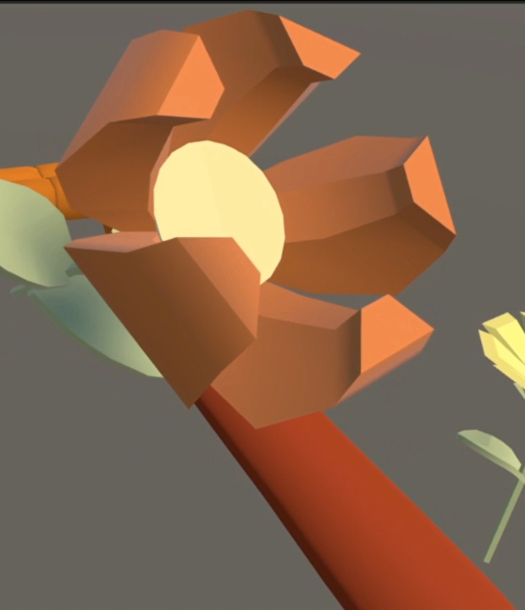
气味科学中的健康密码
让 VR 有气味
花香，从哪儿来？
气味、VR与虚拟感官 · 小组汇报
Notes:
我们今天想带大家闻一朵花。花在VR里，鼻子却在教室里。这股花香，要怎么从虚拟世界来到我们面前？
讲述提示：
来源定位：
[
"P02 Demonstrations; Fig.5，真实VR闻花演示"
]
[P02] Liu et al. Soft, miniaturized, wireless olfactory interface for virtual reality
https://www.nature.com/articles/s41467-023-37678-4
Concepts and design; Demonstrations; Figs. 1, 5; Supplementary Movie 3
气味科学中的健康密码 · 小组汇报

Slide 2
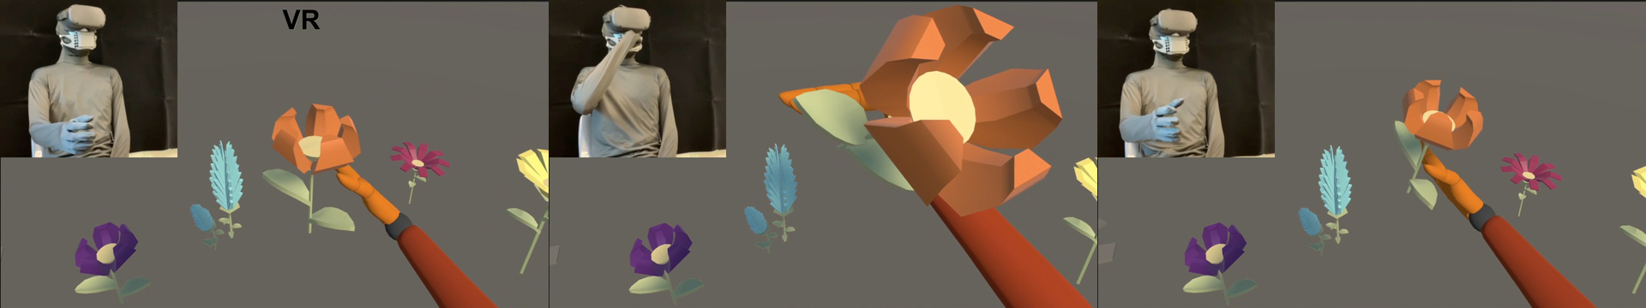
伸手摘花，凑近闻一闻
抓起
凑近
移开
2023年研究中的VR闻花演示
Liu等，Nature Communications，2023，Fig.5／Movie3
02
Notes:
先看这个研究里的动作：伸手抓住花，把花移近鼻子，装置开始释香。我们平时闻花，这几个动作几乎连在一起；放进VR以后，却要把画面、手的位置和香味重新配合起来。接下来我们就跟着这朵花，看鼻子怎样认出气味，装置怎样把香味送过来。最后再问，多了这股香，究竟能帮上什么忙？
讲述提示：
来源定位：
[
"P02 Demonstrations; Fig.5; Supplementary Movie3"
]
[P02] Liu et al. Soft, miniaturized, wireless olfactory interface for virtual reality
https://www.nature.com/articles/s41467-023-37678-4
Concepts and design; Demonstrations; Figs. 1, 5; Supplementary Movie 3
Liu等，Nature Communications，2023，Fig.5／Movie3

Slide 3
气味怎样变成感受
01
02
03
04
气味分子
到达鼻腔
受体响应
感知气味
从材料中挥发
随着空气进入
产生一组信号
大脑解释信号
鼻子得先收到气味分子
嗅觉过程教学示意；Malnic等，Cell，1999；Liu等，2023
03
Notes:
闻花时，先是花里的挥发性分子进入空气，再随着呼吸到达鼻腔，触发嗅觉受体。大脑根据这些信号形成气味感受。所以，屏幕把花画得再逼真，我们的鼻子也还没有收到花香。我们今天讨论的这类虚拟嗅觉装置，做的就是补上这一步：在合适的时候，把真实的气味刺激送到鼻子附近。
讲述提示：
来源定位：
[
"P09 Abstract; P02 Concepts and design"
]
[P09] Malnic et al. Combinatorial Receptor Codes for Odors
https://doi.org/10.1016/S0092-8674(00)80581-4
Abstract; receptor response combinations
[P02] Liu et al. Soft, miniaturized, wireless olfactory interface for virtual reality
https://www.nature.com/articles/s41467-023-37678-4
Concepts and design; Demonstrations; Figs. 1, 5; Supplementary Movie 3
嗅觉过程教学示意；Malnic等，Cell，1999；Liu等，2023

Slide 4
一种气味，对应一组响应
受体 A
受体 B
受体 C
受体 D
气味甲
气味乙
气味丙
不同气味，可以共享部分受体
组合关系教学示意，非实验测量；Malnic等，Cell，1999
04
Notes:
气味的识别也比一个标签复杂。一个受体可以响应多种气味分子，一种分子也可以激活多种受体，气味依靠这样的组合来区分。图里只用几个格子帮大家理解关系，具体颜色没有对应实验强度。这意味着，给电脑写一个“玫瑰味”标签还很容易，想把那种感受稳定地做出来，就需要选择材料、控制强弱，还要考虑闻的人。
讲述提示：
来源定位：
[
"P09 Abstract，组合受体编码"
]
[P09] Malnic et al. Combinatorial Receptor Codes for Odors
https://doi.org/10.1016/S0092-8674(00)80581-4
Abstract; receptor response combinations
组合关系教学示意，非实验测量；Malnic等，Cell，1999

Slide 5
预测气味，与做出气味
模型预测
装置呈现
分子结构
气味材料
气味描述
鼻端刺激
它们解决的是不同环节的问题
Lee等，Science，2023；Liu等，Nature Communications，2023
05
Notes:
现在也有模型根据分子结构预测气味描述，比如这项2023年的研究。它能帮助我们理解或寻找气味材料。可是在VR花园里，即使软件已经判断“这里应该有玫瑰味”，鼻子也还需要收到刺激。于是问题从“电脑知道是什么味”，走到“装置怎样让人闻到”。下面看这一步怎样实现。
讲述提示：
来源定位：
[
"P10 Abstract; P02 Concepts and design"
]
[P10] Lee et al. A principal odor map unifies diverse tasks in olfactory perception
https://doi.org/10.1126/science.ade4401
Abstract，分子结构到感知描述预测
[P02] Liu et al. Soft, miniaturized, wireless olfactory interface for virtual reality
https://www.nature.com/articles/s41467-023-37678-4
Concepts and design; Demonstrations; Figs. 1, 5; Supplementary Movie 3
Lee等，Science，2023；Liu等，Nature Communications，2023

Slide 6
从场景指令到鼻端气味
01
02
03
04
靠近花朵
发出指令
释放香味
停止与退味
读取位置与动作
选定气味通道
加热预存香料
关闭后散去余味
软件管时机，装置管释放
依据Liu等，2023；Niedenthal等，2023整理
06
Notes:
把这套系统拆开，其实有一条很清楚的工作流程。VR知道手和花的位置，判断什么时候该有香味，再把指令交给气味装置。装置控制预存的气味材料，让气味释放到鼻子附近。花移开以后，还要停止释放、处理余味。不同研究会用加热、气流或阀门来控制。我们先看闻花演示用的加热方案。
讲述提示：
来源定位：
[
"P02 Concepts and design; Demonstrations; P05 device design"
]
[P02] Liu et al. Soft, miniaturized, wireless olfactory interface for virtual reality
https://www.nature.com/articles/s41467-023-37678-4
Concepts and design; Demonstrations; Figs. 1, 5; Supplementary Movie 3
[P05] Niedenthal et al. A graspable olfactory display for virtual reality
https://doi.org/10.1016/j.ijhcs.2022.102928
Fig. 5; User study; Discussion
依据Liu等，2023；Niedenthal等，2023整理

Slide 7
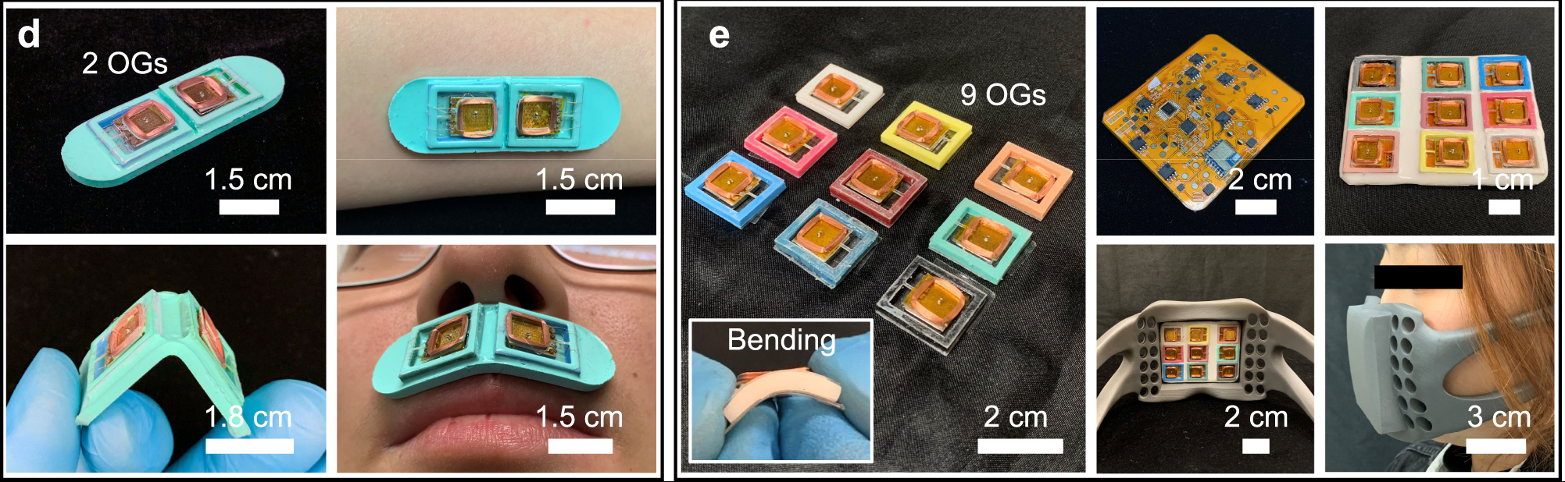
把小型发生器放在鼻子附近
香料存进小发生器，按指令加热释放
Liu等，Nature Communications，2023，Fig.1；CC BY 4.0
07
Notes:
这是香港城市大学等团队在2023年发表的装置。图里可以看到两种形态：一种贴在上唇附近，另一种装进面罩。气味材料预先放在发生器里，主要利用加热来促进释放。这里最值得看的，是装置离鼻子很近，而且每个发生器可以单独控制。它把香味留在随身的小装置里，就能配合虚拟场景，而不用把整个房间先熏出一个味道。
讲述提示：
来源定位：
[
"P02 Concepts and design; Fig.1b–e"
]
[P02] Liu et al. Soft, miniaturized, wireless olfactory interface for virtual reality
https://www.nature.com/articles/s41467-023-37678-4
Concepts and design; Demonstrations; Figs. 1, 5; Supplementary Movie 3
Liu等，Nature Communications，2023，Fig.1；CC BY 4.0

Slide 8
香味也需要跟得上动作
01
02
03
04
靠近
释香
移开
退味
场景触发
加热挥发
停止加热
冷却与散去
人闻到的时间，还取决于传播和察觉
过程时序示意，无比例；Liu等，2023；Liu等，2024
08
Notes:
再把闻花动作放到时间线上。画面里花已经靠近，香味最好也及时到；花移开了，香味又要退下去。这里至少经过控制、材料释放、空气传播和人的察觉。器件升温快，只回答了其中一部分。设计整套体验时，要看从动作发生到人真正闻到的配合。图上画的是过程顺序，长度没有代表实验秒数。
讲述提示：
来源定位：
[
"P02 electrical performance and Demonstrations; P03 latency definitions"
]
[P02] Liu et al. Soft, miniaturized, wireless olfactory interface for virtual reality
https://www.nature.com/articles/s41467-023-37678-4
Concepts and design; Demonstrations; Figs. 1, 5; Supplementary Movie 3
[P03] Liu et al. Intelligent wearable olfactory interface for latency-free mixed reality and fast olfactory enhancement
https://www.nature.com/articles/s41467-024-48884-z
Olfactory training demonstration; Fig. 5; latency definitions
过程时序示意，无比例；Liu等，2023；Liu等，2024

Slide 9
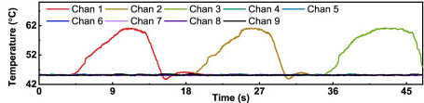
下一朵花，还带着上一股味？
加热时温度上升，停止后逐渐回落
Liu等，Nature Communications，2023，Fig.5d；原图温度曲线，CC BY 4.0
09
Notes:
再看原研究的温度曲线：加热时上升，停止后逐渐回落。花已经移开，发生器还在冷却，空气里的气味分子也可能影响下一次闻香。刚闻完玫瑰，马上换到橙子，新旧气味就可能叠在一起。温度曲线告诉我们装置在怎样变化，鼻子附近还剩多少味，也需要另外测。更快释放、更利落地退味，是这类装置要继续解决的实际问题。
讲述提示：
来源定位：
[
"P02 Fig.5d原温度曲线；Demonstrations残留与频繁切味限制"
]
[P02] Liu et al. Soft, miniaturized, wireless olfactory interface for virtual reality
https://www.nature.com/articles/s41467-023-37678-4
Concepts and design; Demonstrations; Figs. 1, 5; Supplementary Movie 3
Liu等，Nature Communications，2023，Fig.5d；原图温度曲线，CC BY 4.0

Slide 10
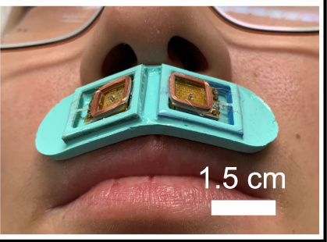
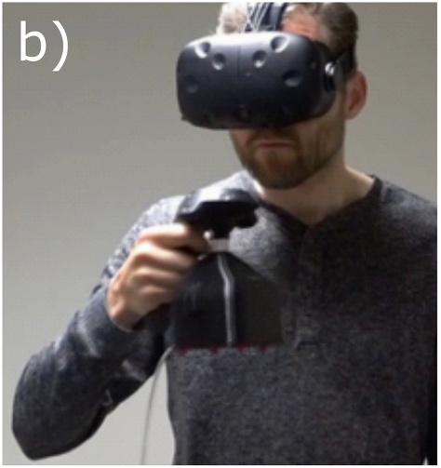
把香味戴在脸上，或拿在手里
穿戴式
手持式
发生器靠近鼻子
拿近物体，主动嗅闻
形式跟着交互任务走
Liu等，2023；Niedenthal等，IJHCS，2023
10
Notes:
装置也可以换个位置。左边放在鼻子附近，右边则装在VR手柄上，让人像端起杯子一样主动凑近闻。手持方案通过气流和阀门控制气味，还能混合预存的几种材料。两种形式都在解决“什么时候、从哪里闻到”的问题。接下来就看，这个手柄实际被用来做什么。
讲述提示：
来源定位：
[
"P02 Fig.1d; P05 Figs.1,5; device design"
]
[P02] Liu et al. Soft, miniaturized, wireless olfactory interface for virtual reality
https://www.nature.com/articles/s41467-023-37678-4
Concepts and design; Demonstrations; Figs. 1, 5; Supplementary Movie 3
[P05] Niedenthal et al. A graspable olfactory display for virtual reality
https://doi.org/10.1016/j.ijhcs.2022.102928
Fig. 5; User study; Discussion
Liu等，2023；Niedenthal等，IJHCS，2023

Slide 11

在虚拟酒窖里练习辨香
拿起酒杯，闻香，再选择气味成分
Niedenthal等，IJHCS，2023，Fig.5；探索性用户测试N=12
11
Notes:
这是研究者做的虚拟酒窖游戏。玩家拿起酒杯、闻香，再判断里面有什么气味，之后逐步挑战更复杂的混合物。12名参与者完成了探索性测试，研究检查装置能否稳定输出、玩家能否使用它。它给我们一个很具体的应用：把气味辨认做成可以操作、可以反馈的练习。要接触这一类技术，可以从这样的研究原型、开放设计或开发演示找入口。
讲述提示：
来源定位：
[
"P05 Fig.5; User study; Discussion，N12"
]
[P05] Niedenthal et al. A graspable olfactory display for virtual reality
https://doi.org/10.1016/j.ijhcs.2022.102928
Fig. 5; User study; Discussion
Niedenthal等，IJHCS，2023，Fig.5；探索性用户测试N=12

Slide 12
加一股香，能让人更放松吗？
136人随机分组，同一套VR放松程序
气味条件 | 无触觉 | 有触觉
无香 | 34人 | 33人
有香 | 36人 | 33人
Serrano等，Computers in Human Behavior，2016；投影式VR，健康样本
12
Notes:
从练习走到健康应用，我们问一个大家更熟悉的问题：在虚拟自然环境里放松，再加一点香味，会更有效吗？这项2016年的随机对照研究用了同一套放松程序，把136名参与者分成四组，分别体验VR、加香、加触觉，以及两者都加。这是投影式VR房间，香味来自薰衣草扩香。这样比较，可以把“做完以后更放松”和“多加了香味带来的改善”分开看。
讲述提示：
来源定位：
[
"P15 Methods §2.4–2.7; Fig.3; Table1，N34/36/33/33"
]
[P15] Serrano, Baños & Botella Virtual reality and stimulation of touch and smell for inducing relaxation: A randomized controlled trial
https://doi.org/10.1016/j.chb.2015.08.007
§2.2, §2.4–2.7; Results; Table 1; Fig. 3
Serrano等，Computers in Human Behavior，2016；投影式VR，健康样本

Slide 13
四组的平均放松评分都上升了
放松评分（0–10）
整体前后评分提高
研究未检出加香的额外改善
Serrano等，2016，Table1／Results；图示均值，SD与检验见备课
13
Notes:
横轴是四组，浅色是体验前，蓝色是体验后，纵轴是零到十分的放松评分。每组平均分都往上走，整个程序前后也有显著变化。可研究没有检出加香对放松或在场感的额外改善。如果只拿加香组体验前后比，就很容易把整套程序的效果，都算给那股香。对我们来说，这个实验最好用的地方，就是提醒我们：问“有没有用”的时候，还要问“比什么更有用”。
讲述提示：
来源定位：
[
"P15 Table1 relaxation VAS均值；Results；整体前后F(1,132)=90.31,p<.001；原文未给组间确切F/p"
]
[P15] Serrano, Baños & Botella Virtual reality and stimulation of touch and smell for inducing relaxation: A randomized controlled trial
https://doi.org/10.1016/j.chb.2015.08.007
§2.2, §2.4–2.7; Results; Table 1; Fig. 3
Serrano等，2016，Table1／Results；图示均值，SD与检验见备课

Slide 14
加香，得帮上一件具体的事
想解决的事 | 先看什么结果
练习辨认气味 | 能否稳定呈现、给出反馈
营造放松体验 | 比同样的VR多改善多少
用于患者康复 | 症状、随访与合适的对照
使用方式，跟着具体目标选
依据P05／P15／P03归纳；判断问题为本组分析
14
Notes:
所以，实际意义要跟任务放在一起看。想练习辨香，装置就得稳定呈现，还能让人作答、得到反馈。想帮助放松，就要和同样的VR程序比较。走到患者康复，还要看症状和随访。虚拟嗅觉最值得期待的，是把特定气味安排进合适的练习或场景。接下来需要研究清楚的，是它在哪一步帮上忙，以及这份收益值不值得设备和使用成本。
讲述提示：
来源定位：
[
"P05 User study; P15 Results; P03 Olfactory training demonstration；后两列为本组据研究设计归纳的判断问题"
]
[P05] Niedenthal et al. A graspable olfactory display for virtual reality
https://doi.org/10.1016/j.ijhcs.2022.102928
Fig. 5; User study; Discussion
[P15] Serrano, Baños & Botella Virtual reality and stimulation of touch and smell for inducing relaxation: A randomized controlled trial
https://doi.org/10.1016/j.chb.2015.08.007
§2.2, §2.4–2.7; Results; Table 1; Fig. 3
[P03] Liu et al. Intelligent wearable olfactory interface for latency-free mixed reality and fast olfactory enhancement
https://www.nature.com/articles/s41467-024-48884-z
Olfactory training demonstration; Fig. 5; latency definitions
依据P05／P15／P03归纳；判断问题为本组分析

Slide 15
这股香，多帮了多少？
某款加香VR：用户体验后更放松
只比较体验前后
整套体验有没有变化
再加一组同样VR
这股香多带来多少变化
同样的问题，也能用来读产品宣传
宣传语为自拟例子；对照思路依据Serrano等，2016
15
Notes:
现在回头看一句宣传：用户体验这款加香VR以后，更放松了。大家第一反应会想问什么？我们刚才已经有办法了：找一组同样的VR，只把香味这一项换掉，再看结果。接着看它测的是主观感受、任务表现，还是患者症状。至于能不能马上用，还得查支持哪些内容、设备怎样获得、耗材怎样更换。拿到这些答案，我们再决定值不值得用。
讲述提示：
来源定位：
[
"本页宣传语为本组自拟练习，不指向实际公司；判断方法依据P15对照设计；产品获取问题依据OVR FAQ"
]
[P15] Serrano, Baños & Botella Virtual reality and stimulation of touch and smell for inducing relaxation: A randomized controlled trial
https://doi.org/10.1016/j.chb.2015.08.007
§2.2, §2.4–2.7; Results; Table 1; Fig. 3
[OVR] OVR Technology Omara FAQ and press kit
https://ovrtechnology.com/pages/faqs
What stage of development; When does the Omara ship
宣传语为自拟例子；对照思路依据Serrano等，2016

Slide 16
回到那朵花
花在画面里
香味在装置里
多了这股香，帮上了什么忙？
从一次辨香练习，到一项有对照的应用
欢迎提问
16
Notes:
回到开头那朵花。花是画面，花香来自装置里的真实材料；场景、装置和鼻子一起，才完成这次闻花。我们已经可以把气味做进一些虚拟体验，像酒窖里的辨香练习。往后它能走多远，要看释放与退味能否更好控制，内容是否值得用，以及研究能否找到明确的收益。以后再看到“能闻到的VR”，希望大家会自然地多问一句：多了这股香，帮上了什么忙？谢谢大家。
讲述提示：
来源定位：
[
"全场归纳，证据对应P02/P05/P15"
]
[P02] Liu et al. Soft, miniaturized, wireless olfactory interface for virtual reality
https://www.nature.com/articles/s41467-023-37678-4
Concepts and design; Demonstrations; Figs. 1, 5; Supplementary Movie 3
[P05] Niedenthal et al. A graspable olfactory display for virtual reality
https://doi.org/10.1016/j.ijhcs.2022.102928
Fig. 5; User study; Discussion
[P15] Serrano, Baños & Botella Virtual reality and stimulation of touch and smell for inducing relaxation: A randomized controlled trial
https://doi.org/10.1016/j.chb.2015.08.007
§2.2, §2.4–2.7; Results; Table 1; Fig. 3
欢迎提问

Slide 17
气味能让人记得更多吗？
研究设置 | 实际观察
90人，三组各30人 | 花园／橙子场景配不同气味
约两周后回忆 | 未见对应的回忆描述数优势
测量方式 | 描述条目数，未区分描述准确性
回答这次任务，保留对其他任务的检验
Sabiniewicz等，i-Perception，2021；更正已核
17
Notes:
备课：P14使用三个气味组与花园、橙子场景，约两周后回忆。这里的记忆代理是可说出的描述条目数，不能覆盖所有记忆能力。原文部分即时条件有差异，愉悦度结果也不一致。更正仅修正第三作者姓名为Cagdas Guducu，没有改实验结果。
讲述提示：
来源定位：
[
"P14 Methods; Results; correction10.1177/20416695211028757"
]
[P14] Sabiniewicz et al. Smells Influence Perceived Pleasantness but Not Memorization of a Visual Virtual Environment
https://doi.org/10.1177/2041669521989731
Methods; Pilot Study; Results; correction仅改作者姓名
Sabiniewicz等，i-Perception，2021；更正已核

Slide 18
在场感与治疗结果怎么区分
PLOS ONE 2016 | 研究范围
最终分析60名年轻成人 | 招募122，存在较多排除
气味条件与在场感相关 | 两轮、四种加／撤香序列
焦虑与皮电 | 未见气味条件效应
在场感是体验指标，疗效还需患者试验
Munyan等，PLOS ONE，2016，doi:10.1371/journal.pone.0157568
18
Notes:
备课：Munyan等2016研究在轻度焦虑虚拟环境中考察气味。在场感量表存在条件和轮次的显著关系，状态焦虑与皮电没有对应条件效应。健康年轻样本、排除比例与顺序效应都影响解释。它提供体验层证据，没有直接检验患者治疗增益。
讲述提示：
来源定位：
[
"P35 Participants; Design and Procedure; Results"
]
[P35] Munyan et al. Olfactory Stimuli Increase Presence in Virtual Environments
https://journals.plos.org/plosone/article?id=10.1371/journal.pone.0157568
Participants; Design and Procedure; Results
Munyan等，PLOS ONE，2016，doi:10.1371/journal.pone.0157568

Slide 19
产品和临床前景，分别查什么
线索 | 核查重点
OVR Omara | FAQ写DFM、目标2026年第四季度发货
可穿戴训练演示 | 志愿者测试与一位患者案例分开
普通同学怎样接触 | 研究原型、公开设计或开发演示；先核获取条件
产品状态查询：2026-11-01
OVR官方FAQ，2026-11-01；Liu等，2024；Niedenthal等，2023
19
Notes:
备课：OVR FAQ的制造和发货计划属于厂家当时的公开说明，未验证实际交付或国内现货。P03包括志愿者与单名患者训练演示，器件响应不等于鼻端端到端感知时间。若问哪里能体验，先给真实研究／开发路线，不杜撰上海体验店或支持普通头显即插即用。
讲述提示：
来源定位：
[
"OVR What stage of development / When does the Omara ship; P03 Olfactory training demonstration; P05 design availability"
]
[OVR] OVR Technology Omara FAQ and press kit
https://ovrtechnology.com/pages/faqs
What stage of development; When does the Omara ship
[P03] Liu et al. Intelligent wearable olfactory interface for latency-free mixed reality and fast olfactory enhancement
https://www.nature.com/articles/s41467-024-48884-z
Olfactory training demonstration; Fig. 5; latency definitions
[P05] Niedenthal et al. A graspable olfactory display for virtual reality
https://doi.org/10.1016/j.ijhcs.2022.102928
Fig. 5; User study; Discussion
OVR官方FAQ，2026-11-01；Liu等，2024；Niedenthal等，2023

Slide 20
主要来源：原理与装置
P09
Malnic等，1999，Cell：组合受体编码
P10
Lee等，2023，Science：分子到气味描述预测
P02
Liu等，2023，Nature Communications：可穿戴嗅觉界面
P05
Niedenthal等，2023，IJHCS：手持嗅觉显示与酒窖游戏
完整题录、图源和原文定位见仓库来源手册
20
Notes:
供追溯，不逐条朗读。完整来源与原文定位见来源手册。
讲述提示：
来源定位：
[P09] Malnic et al. Combinatorial Receptor Codes for Odors
https://doi.org/10.1016/S0092-8674(00)80581-4
Abstract; receptor response combinations
[P10] Lee et al. A principal odor map unifies diverse tasks in olfactory perception
https://doi.org/10.1126/science.ade4401
Abstract，分子结构到感知描述预测
[P02] Liu et al. Soft, miniaturized, wireless olfactory interface for virtual reality
https://www.nature.com/articles/s41467-023-37678-4
Concepts and design; Demonstrations; Figs. 1, 5; Supplementary Movie 3
[P05] Niedenthal et al. A graspable olfactory display for virtual reality
https://doi.org/10.1016/j.ijhcs.2022.102928
Fig. 5; User study; Discussion
完整题录、图源和原文定位见仓库来源手册

Slide 21
主要来源：应用与效果
P15
Serrano等，2016，CHB：VR、香味与触觉的随机对照研究
P14
Sabiniewicz等，2021，i-Perception：场景愉悦度与记忆
P35
Munyan等，2016，PLOS ONE：在场感、状态焦虑与皮电
P03
Liu等，2024，Nature Communications：穿戴界面与训练演示
产品状态：OVR官方FAQ（2026-11-01）
21
Notes:
供追溯，不逐条朗读。OVR产品状态另按2026-11-01官方FAQ核对。
讲述提示：
来源定位：
[P15] Serrano, Baños & Botella Virtual reality and stimulation of touch and smell for inducing relaxation: A randomized controlled trial
https://doi.org/10.1016/j.chb.2015.08.007
§2.2, §2.4–2.7; Results; Table 1; Fig. 3
[P14] Sabiniewicz et al. Smells Influence Perceived Pleasantness but Not Memorization of a Visual Virtual Environment
https://doi.org/10.1177/2041669521989731
Methods; Pilot Study; Results; correction仅改作者姓名
[P35] Munyan et al. Olfactory Stimuli Increase Presence in Virtual Environments
https://journals.plos.org/plosone/article?id=10.1371/journal.pone.0157568
Participants; Design and Procedure; Results
[P03] Liu et al. Intelligent wearable olfactory interface for latency-free mixed reality and fast olfactory enhancement
https://www.nature.com/articles/s41467-024-48884-z
Olfactory training demonstration; Fig. 5; latency definitions
[OVR] OVR Technology Omara FAQ and press kit
https://ovrtechnology.com/pages/faqs
What stage of development; When does the Omara ship
产品状态：OVR官方FAQ（2026-11-01）

Slide 22
小组分工
组别 | 成员 | 当前职责／贡献记录
总体整合 | 陈云海 | 主线、合稿与协调；具体完成项待核对
科学原理 | 朱轶宸（组长） | 组织核改；具体完成项待记录
科学原理 | 刘昌镇 | 具体完成项待记录
科学原理 | 潘力熔 | 具体完成项待记录
技术设备 | 蔡天怿（组长） | 组织核改；具体完成项待记录
技术设备 | 娄嘉恒 | 具体完成项待记录
技术设备 | 王叶 | 具体完成项待记录
多感官与应用 | 陈柔羽（组长） | 组织核改；具体完成项待记录
多感官与应用 | 杨绎麟 | 具体完成项待记录
多感官与应用 | 邓沐熙 | 具体完成项待记录
多感官与应用 | 隋沅辰 | 具体完成项待记录
2026-10-29确认名单；提交前逐人填实贡献
22
Notes:
首稿阶段按已确认名单列角色。每位成员至少完成一项实际工作，最终提交前逐人填写，发言人由组内安排并满足全组四人。AI辅助调研与首稿制作，原始来源需由成员复核。
讲述提示：
来源定位：
2026-10-29确认名单；提交前逐人填实贡献

